Slide 1

专业教师成绩录入指南
及教学文档材料归档要求
2017年6月16日

Slide 2
教务系统登录
教务系统登录地址: 从教务处主页的快速通道中《教务系统教师入口》进入教务系统。建议浏览器使用谷歌、IE10+、火狐浏览器。
教务系统登录方式: 使用统一身份认证登录。教师在登录中遇到问题，可致电信息化办公室热线服务电话 64321010（分机 61010）咨询。

Slide 3

成绩录入
教师入口：进入 我的--成绩录入菜单 ， 点击 “开放录入” 操作。
在成绩录入界面 设置 “考勤成绩 ” “平时成绩”“期末成绩”在总评成绩中占的百分比。 点击 “录入”按钮进入成绩输入界面。
 | 原“平时成绩” |  | 原“期末成绩”
 | 考勤成绩 （百分制输入） | 平时成绩 （百分制输入） | 期末成绩 （百分制输入）
理论课 | 10% | 20% | 70%
技能课 | 10% | 50% | 40%

Slide 4

初考录入成绩方法
每个学生的各项成绩逐个录入 。
不论学生是否参加期末考试，无特殊情况下学生的考勤、平时成绩必须给出，且考勤、平时考试的情况使用“正常”。
录入完毕，确认提交，提交后就无法修改。
注意：如不符合优良率的限制，系统会提示修改的，这说明还未提交成功！

Slide 5
初考录入成绩方法（二）
教师可以批量导入成绩，在成绩录入界面的右上角位置 ，点击 “下载模板”按钮，下载成绩录入模板。教师在成绩模板excel文件里面填好相应的成绩，保存并关闭。
在成绩录入界面 点击右上角的“导入“ 按钮 。选择并打开成绩模板，点击”提交“按钮，成绩导入完毕。再确认提交教学班的成绩。批量导入的模板中成绩只能填数字。

Slide 6
初考录入成绩方法
注意：
1）成绩只能填数字，在成绩输入时，系统会自动保存成绩。
2）修读情况为“免修不免考”的学生，考勤成绩、平时成绩、期末成绩都使用该生学期初的审核考试成绩，考试情况都用“正常”。
3）修读情况为“免修”的学生，教师不用维护考试情况，也不用输入成绩。

Slide 7

教师维护考生考试情况
默认情况为正常。
学生无故不来参加期末考试，期末考试情况选 “放弃考核”，期末成绩输入0分。
取消考核资格，期末考试情况选 “取消考核资格”，期末成绩输入0分。
学生向学院申请了缓考，教学院长签字同意，教务员按要求在考试前把缓考申请表报于任课教师，教师期末考试情况选 “缓考”。
如果学生考试作弊或违纪，任课教师期末考试情况选 “异常”。
期末考试情况为非正常不等于考勤、平时考试情况为非正常，所以考勤、平时成绩如果没有特殊情况应该按正常给出分数。

Slide 8
缓考/补考成绩录入
在学校开放录入补考期间，教师必须先录入缓考成绩再录入补考成绩。
注意事项：缓考成绩录入时，只能录入缓考成绩，考勤、平时成绩不能修改。

Slide 9
教师成绩修改
在学校成绩录入开放期间，如果教师成绩已经提交，但是发现个别学生分数录入错误，可以在系统中提出修改申请，待学院，教务处处审批结束后修改成绩生效。
注意：线上成绩修改只是修改成绩录错，如果考试情况设置错误，请找教务员老师解决。

Slide 10
教师成绩修改具体步骤
第一步 点击教学班列表的 “查看“ 操作按钮 。
第二步 在“成绩列表” 选项卡中，找到要修改成绩的学生，点击“申请修改”按钮。
第三步 输入修改的成绩 ，以及原因，再提交。
第四步 教师通知学院教学院长、教务员。
注意： 在补考之前可以修改考勤成绩、平时成绩、期末成绩 ；在补考之后只能修改补考成绩。

Slide 11
教学文档材料归档要求
专业技能课教学文档材料：
1.新修订的课程教学大纲（须含评价标准）；
2.学生平时作业和最终作品刻光盘；
3.点名表；
4.教学进度表（系统打印并签名）；
5.课程总结，即考试课程质量分析表、本科教学质量自我评价表合并（系统打印并签名）；
6.成绩登记表（系统打印并签名）。

Slide 12
教学文档材料归档要求
专业理论课教学文档材料：
1.新修订的课程教学大纲（须含评价标准）；
2.考试试卷，包括AB卷、标准答案、已批阅试卷和试卷保存记录；
3.点名表；
4.教学进度表（系统打印并签名）；
5.课程总结，即考试课程质量分析表、本科教学质量自我评价表合并（系统打印并签名）；
6.成绩登记表（系统打印并签名）。

Slide 13
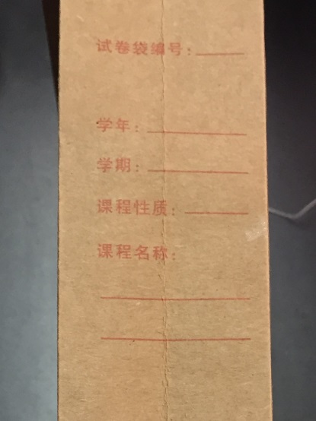
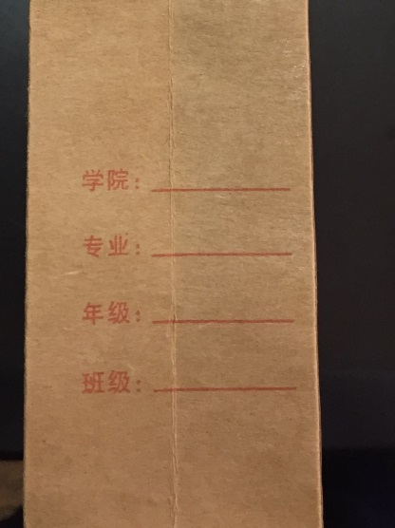
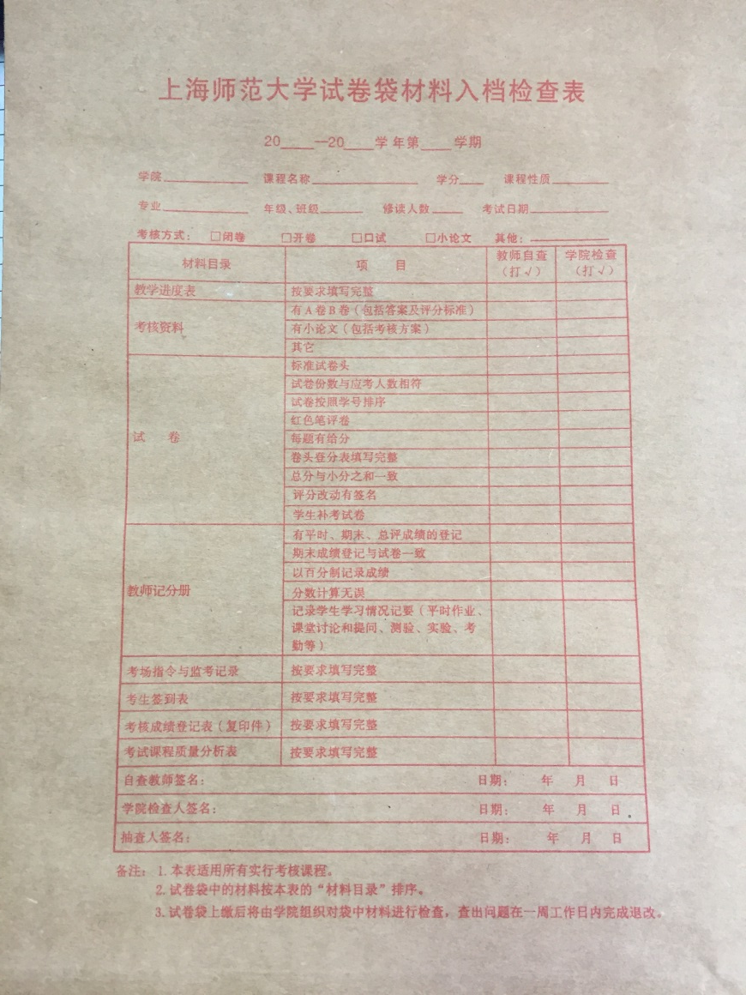
教学文档袋信息填写
注：1.教学文档袋正面和侧面的信息都须填写完整；
2.专业技能课上交作品光盘的请在“考核方式”栏中填写其他：_____;
3.请教师根据封面清单自查后并签名。

